Slide 1



ООО «Инновационные нефтегазовые технологии»
Актуальное состояние и развитие нормативного и методического обеспечения работ
по ЭПБ скважин ПХГ
С.А. Егурцов, Ю.В. Иванов, С.Б. Свинцицкий (ООО «ИНГТ»),
А.А. Енгибарян (ООО «Газпром ПХГ»)
Калининград 2017 г.

Slide 2

Нормативно-правовые акты в области ЭПБ
- Федеральный закон от 21.07.1997 № 116-ФЗ «О промышленной безопасности опасных производственных объектов» (с изменениями на 7 марта 2017 г.).
- Федеральный закон от 21.02.1992 № 2395-I «О недрах» (с изменениями на 3 июля 2016 г.).
- Федеральные нормы и правила в области промышленной безопасности. Правила проведения экспертизы промышленной безопасности: утв. приказом Федеральной службы по экологическому, технологическому и атомному надзору от 14.11.2013 № 538 (с изменениями на 28 июля 2016 г.).
- Правила безопасности в нефтяной и газовой промышленности: утв. приказом Федеральной службы по экологическому, технологическому и атомному надзору от 12.03.2013 № 101 (в редакции, действующей с 1 января 2017 г.).
- Другие нормативные технические документы, в том числе СТО Газпром 2-2.3-056-2006 Регламент по проведению экспертизы промышленной безопасности скважин различного назначения подземных хранилищ газа и назначению (продлению) срока их безопасной эксплуатации.
2

Slide 3
Приведение стандартов ПАО «Газпром» в соответствие с законодательством
Необходимость во внесении изменений в стандарты ПАО «Газпром»:
из-за несоответствия Федеральным нормам и правилам в области промышленной безопасности:
СТО Газпром 2-2.3-056-2006 Регламент по проведению экспертизы промышленной безопасности скважин различного назначения подземных хранилищ газа и назначению (продлению) срока их безопасной эксплуатации;
2) из-за противоречий в части допускаемых сроков продления безопасной эксплуатации скважин ПХГ при ЭПБ:
СТО Газпром 2-2.3-145-2007 Инструкция по техническому диагностированию скважин ПХГ
и СТО Газпром 2-3.5-770-2013 Методика расчета сроков безопасной эксплуатации скважин подземного хранения газа;
3) из-за ограничений в диапазоне применимости приведенных в них формул и противоречий в части расчетов коэффициентов запаса прочности, допускаемого уменьшения толщины стенки поврежденных труб и остаточного ресурса эксплуатационной колонны:
СТО Газпром 2-2.3-117-2007 Инструкция по расчету поврежденных и находящихся в особых условиях эксплуатации обсадных колонн
и СТО Газпром 2-3.2-346-2009 Инструкция по расчету долговечности и остаточного ресурса скважин.
3

Slide 4

Продление безопасной эксплуатации скважин ПХГ при ЭПБ
Противоречия применимости
СТО Газпром 2-2.3-145-2007 Инструкция по техническому диагностированию скважин ПХГ
и СТО Газпром 2-3.5-770-2013 Методика расчета сроков безопасной эксплуатации скважин подземного хранения газа
Противоречие: В СТО Газпром 2-3.5-770-2013 по сравнению с СТО Газпром 2-2.3-145-2007 существенно увеличены предельно допустимые сроки продления безопасной эксплуатации скважин ПХГ - на 5-20 лет, в зависимости от группы ПХГ (табл. 1, 2).
Таблица 1
Группа ПХГ | Срок безопасной эксплуатации скважины и проведения первой ЭПБ, лет
 | Категория скважин
 | эксплуатационные |  | наблюдательные и другие специальные
 | п. 5.9 СТО Газпром 2-2.3-145-2007 | п. 6.1 СТО Газпром 2-3.5-770-2013 | п. 5.9 СТО Газпром 2-2.3-145-2007 | п. 6.1 СТО Газпром 2-3.5-770-2013
1 | 30 | 42 | 35 | 50
2 | 25 | 33 | 30 | 40
3 | 15 | 20 | 20 | 27
Таблица 2
Группа ПХГ | Предельно допускаемый срок 1-го продления безопасной эксплуатации скважины и проведения 2-ой ЭПБ, лет
 | Категория скважин
 | эксплуатационные |  | наблюдательные и другие специальные
 | п. 5.9 СТО Газпром 2-2.3-145-2007 | п. 6.1 СТО Газпром 2-3.5-770-2013 | п. 5.9 СТО Газпром 2-2.3-145-2007 | п. 6.1 СТО Газпром 2-3.5-770-2013
1 | 12 | 30 | 15 | 35
2 | 8 | 25 | 10 | 30
3 | 5 | 15 | 7 | 20
4

Slide 5
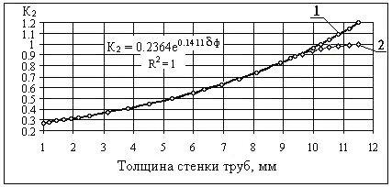
Методология проведения расчетов остаточного ресурса и оценки технического состояния скважин
Противоречия применимости
СТО Газпром 2-2.3-117-2007 Инструкция по расчету поврежденных и находящихся в особых условиях эксплуатации обсадных колонн
и СТО Газпром 2-3.2-346-2009 Инструкция по расчету долговечности и остаточного ресурса скважин
Противоречие 1: Коэффициент запаса прочности эксплуатационной колонны на избыточное давление (внутреннее и наружное) превышает нормативный (n > n_{н}), т.е. колонна удовлетворяет условиям безопасной эксплуатации, и вместе с тем допускаемое уменьшение толщины стенки поврежденных труб u' имеет отрицательное значение, и остаточный ресурс ее исчерпан.
Противоречие 2: Допускаемое уменьшение толщины стенки поврежденных труб превышает номинальную толщину.
Противоречие 3: При износе трубы, превышающем погрешность прибора (0,5÷0,7 мм), расчетный коэффициент снижения несущей способности обсадных труб К₂ > 1,0 (рис. ).
Рисунок - Зависимость коэффициента снижения несущей способности обсадных труб к внутреннему избыточному давлению от фактической толщины стенки труб.
1 – значения К₂, определенные по формуле СТО Газпром 2-2.3-117-2007;
2 – значения К₂, исправленные исходя из условия К₂ ≤ 1,0.
5

Slide 6
Предложения
II. ТЕХНОЛОГИИ ИССЛЕДОВАНИЯ ДЕЙСТВУЮЩИХ СКВАЖИН
Провести анализ действующих стандартов ПАО «Газпром». По итогам анализа определить необходимость корректировки или отмены нормативных документов, или отдельных пунктов, несоответствующих современным требованиям законодательства в области промышленной безопасности.
Нормативно закрепить требование проведения базового технического диагностирования после завершения строительства скважины с применением современных методов и средств контроля их технического состояния.
6

Slide 7
Результаты работ по экспертизе промышленной безопасности скважин ПХГ ООО «Газпром ПХГ»
в 2017 году

Slide 8
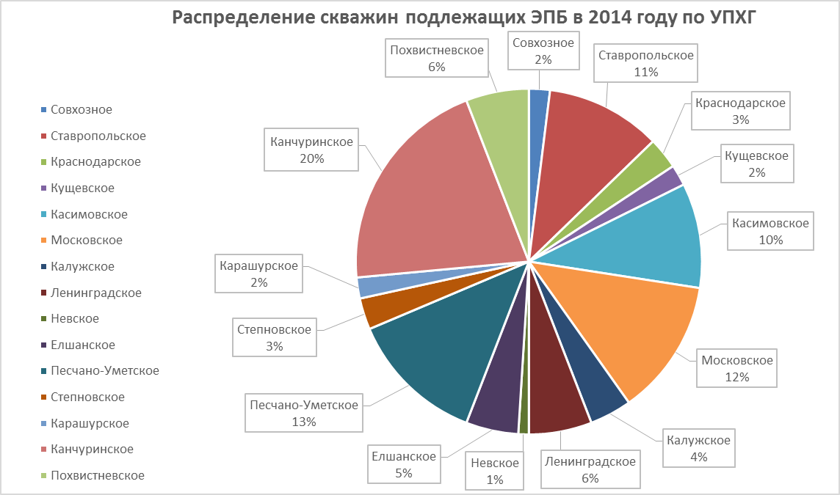
Скважины ООО «Газпром ПХГ», прошедшие ЭПБ в 2017 году
Управление ПХГ |  | количество скважин по договору
 | Совхозное УПХГ | 24
 | Ставропольское УПХГ | 15
 | Краснодарское УПХГ | 3
 | Кущевское УПХГ | 4
 | Касимовское УПХГ | 19
 | Московское УПХГ | 16
 | Калужское УПХГ | 11
 | Ленинградское УПХГ | 15
 | Елшанское УПХГ | 19
 | Песчано-Уметское УПХГ | 15
 | Степновское УПХГ | 1
 | Пунгинское УПХГ | 9
 | Похвистневское УПХГ | 26
ИТОГО |  | 177
По 176 скважинам (99,9%) подготовлены Заключения ЭПБ и направлены в филиалы ООО «Газпром ПХГ» для внесения в Реестр Ростехнадзора.
116 заключений ЭПБ (66%) уже внесены в реестр Ростехнадзора.
8

Slide 9
Скважины, прошедших ЭПБ в 2017 году
Управление ПХГ | количество скважин по договору 2017 года | количество скважин прошедших первичную ЭПБ | количество скважин прошедших повторную ЭПБ
Совхозное УПХГ | 24 | - | 24
Ставропольское УПХГ | 15 | - | 15
Краснодарское УПХГ | 3 | - | 3
Кущевское УПХГ | 4 | - | 4
Касимовское УПХГ | 19 | - | 19
Московское УПХГ | 16 | - | 16
Калужское УПХГ | 11 | - | 11
Ленинградское УПХГ | 15 | - | 15
Елшанское УПХГ | 19 | - | 19
Песчано-Уметское УПХГ | 15 | - | 14*
Степновское УПХГ | 1 | - | 1
Пунгинское УПХГ | 9 | - | 9
Похвистневское УПХГ | 26 | - | 26
ИТОГО | 177 | 0 | 176
В 2017 году 99,9% скважин прошли повторную ЭПБ. *На скв.74 Песчано-Уметского ПХГ проводятся ремонтные работы
9

Slide 10
Продление безопасной эксплуатации скважин ПХГ
при повторных ЭПБ
В соответствии с п. 7.13 СТО Газпром 2-3.5-770-2013
и п. 5.11 СТО Газпром 2-2.3-145-2007
максимальный срок продления безопасной эксплуатации скважин ПХГ при второй и последующей ЭПБ составляет 5 лет.
Согласно п. 7.14 СТО Газпром 2-3.5-770-2013 срок эксплуатации скважин ПХГ, указанный в 7.13, может быть откорректирован по результатам первой и второй ЭПБ скважин и их сопоставлению с расчетными значениями нормативных сроков службы (эксплуатации) скважин.
10

Slide 11
Продление сроков безопасной эксплуатации скважин ПХГ
Наименование УПХГ | Количество обследованных скважин | Сроки продления безопасной эксплуатации скважин, лет
 |  | Max срок, шт. От 5 до 12 лет* 5 лет |  | Сокращ. срок, шт.
Совхозное УПХГ | 24 | 14 | 9 | 1 (скв.№ 84)
Ставропольское УПХГ | 15 | 7 | 7 | -
Краснодарское УПХГ | 3 | 3 | - | -
Кущевское УПХГ | 4 | 4 | - | -
Касимовское УПХГ | 19 | 19 | - | -
Московское УПХГ | 16 | 11 | 5 | -
Калужское УПХГ | 11 | 10 | 1 | -
Ленинградское УПХГ | 15 | 10 | 5 | -
Елшанское УПХГ | 19 | 6 | 13 | -
Песчано-Уметское УПХГ | 14 | 7 | 7 | -
Степновское УПХГ | 1 | - | 1 | -
Пунгинское УПХГ | 9 | 2 | 5 | 2 (скв.№ 522, 526)
Похвистневское УПХГ | 26 | - | 26 | -
ИТОГО, ед. | 176 | 93 80 |  | 3
Итого, % |  | 98% |  | 2%
* Назначенные сроки продления безопасной эксплуатации скорректированы (увеличены) в соответствии с п.7.14 СТО Газпром 2-3.5-770-2013
11

Slide 12
Продление сроков безопасной эксплуатации скважин ПХГ
Срок продления | 2013 | 2014 | 2015 | 2016 | 2017
сокращенный срок продления | 0% | 2% | 4% | 3,4% | 2%
Не соответствие требованиям ПБ | 2% | 2% | 0,7% | 1,7% | 0,1%
Полный срок продления | 98% | 96% | 95% | 95% | 97,9%
12

Slide 13
Выводы
Работы по ЭПБ в 2017 г. выполнены в полном объеме, за исключением
скв. №74 Песчано-Уметского ПХГ, работы по ЭПБ на которой будут закончены после проведения на ней ремонтных работ.
Проведенная ЭПБ позволила продлить срок безопасной эксплуатации 99,9% скважин, из них:
98% скважин продлены на максимальный срок (5-12 лет);
по 2% скважин сроки продления снижены по результатам проведенных расчетов на прочность и остаточный ресурс.
Скважина №75 С-Ставропольского ПХГ не соответствует действующим требованиям промышленной безопасности (одноколонная конструкция противоречит п.118, п.122 Правил безопасности в нефтяной и газовой промышленности) и по ней требуется разработать обоснование безопасности ОПО, согласно п.4 статьи 3 № 116-ФЗ «О промышленной безопасности опасных производственных объектов».
13

Slide 14
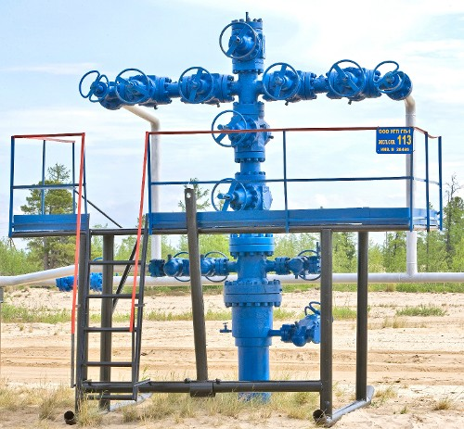
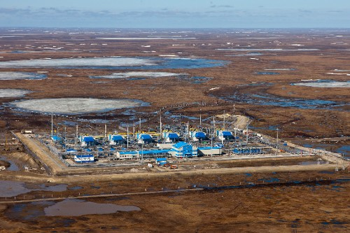
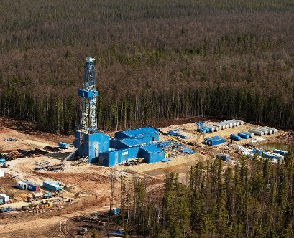
Контактная информация
Юридический адрес: 117418, Россия, Москва, ул. Новочеремушкинская д. 63.
Почтовый адрес: 115230, Россия, Москва, 1-й Нагатинский проезд, д.10, стр. 1
Телефон: (495) 995-07-29
Факс: (495) 789-07-95
e-mail: info@iogt.ru
14

Slide 15
Методология проведения расчетов остаточного ресурса и оценки технического состояния скважин
Параметры остаточной прочности
(СТО Газпром 2-2.3-117-2007 Инструкция по расчету поврежденных и находящихся в особых условиях эксплуатации обсадных колонн):
Основой для расчета параметров остаточной прочности являются результаты геофизических исследований по оценке технического состояния методами дефектоскопии-толщинометрии.
Основными расчетными параметрами являются:
Коэффициент запаса к эксплуатационным нагрузкам на избыточное внутреннее давление (в верхнем сечении колонны);
Коэффициент запаса к эксплуатационным нагрузкам на избыточное наружное давление (в нижнем сечении колонны).
Величины допускаемого избыточного внутреннего и наружного давления, в соответствии с которыми должны устанавливаться безопасные режимы эксплуатации колонны.
II. Остаточный ресурс скважины
(СТО Газпром 2-3.2-346-2009 Инструкция по расчету долговечности и остаточного ресурса скважин)
Основой для расчета остаточного ресурса служат:
условия эксплуатации скважины, включая устьевое и пластовое давления;
результаты технического диагностирования несущих элементов (эксплуатационной колонны, меж- и заколонного пространства, приустьевого участка скважины );
результаты расчета остаточной прочности эксплуатационной колонны;
результаты анализа повреждений несущих элементов, определения критических размеров, оценки скорости коррозионного износа.
Остаточным ресурсом скважины является минимальное из его расчетных значений, полученных для характерных интервалов эксплуатационной колонны и расположенного за ней цементного камня, приустьевого участка скважины.
15

Slide 16
Методология проведения расчетов остаточного ресурса и оценки технического состояния скважин
Расчет остаточного ресурса эксплуатационной колонны
(СТО Газпром 2-3.2-346-2009 Инструкция по расчету долговечности и остаточного ресурса скважин)
(1)
где – остаточный ресурс поврежденных труб, лет ;
u‘ – допускаемое уменьшение толщины стенки поврежденных труб, мм;
V – скорость коррозионного изнашивания труб, мм / год.
Критическая толщина стенки труб колонны для заданного рабочего давления рассчитывается по формуле
u' = , (2)
где – допускаемая величина коэффициента снижения несущей способности поврежденных обсадных труб к избыточному давлению ;
δмин – минимальная толщина стенки труб в зоне повреждения, мм;
A, B, C, D – коэффициенты, зависящие от наружного диаметра трубы и наличия цементного кольца, в соответствии с СТО Газпром 2-2.3-117-2007.
В случае внутреннего избыточного давления (Р_{ВИ}) K₂´ рассчитывается по формуле
(3)
Когда нагрузкой для поврежденных труб является избыточное наружное давление (Р_{НИ}),
K₂´ рассчитывается по формуле (4)
Таким образом, u‘ определяется из условия достижения n₂ = n_{2 н} или n₁ = n_{1 н .}
Скорость коррозионного изнашивания труб колонны вычисляется как отношение
V = ∆δ / ∆t , (5)
где ∆δ – изменение толщины стенки труб за время ∆t (год) от спуска колонны до момента выполнения ее обследования, мм.
∆δ = δн – δф, (6)
где δн – номинальная толщина стенки трубы, или установленная при предыдущем обследовании, мм;
δф – фактическая остаточная толщина стенки трубы колонны, мм.
16

